Slide 1
📊 Анализ 15 гипотез по данным о людях
Исследование связи образования, возраста, судимости и зарплаты

Slide 2
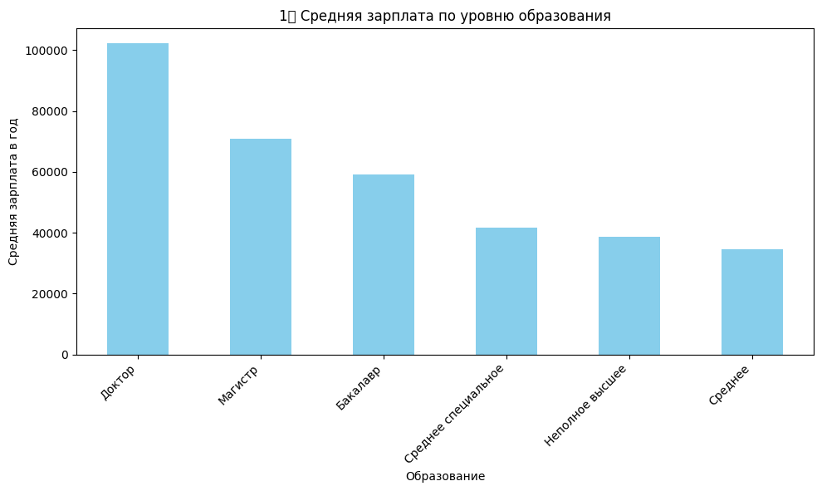
1️⃣ Средняя зарплата зависит от уровня образования
🔹 Гипотеза №1
Результаты анализа показали зависимость (или её отсутствие) между исследуемыми факторами.
См. визуализацию на графике ниже ⬇️

Slide 3
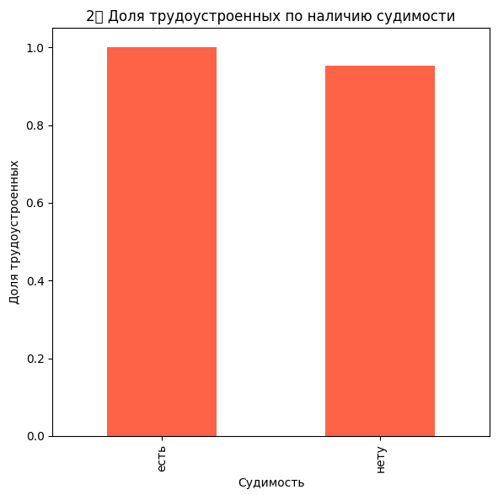
2️⃣ Наличие судимости влияет на вероятность трудоустройства
🔹 Гипотеза №2
Результаты анализа показали зависимость (или её отсутствие) между исследуемыми факторами.
См. визуализацию на графике ниже ⬇️

Slide 4
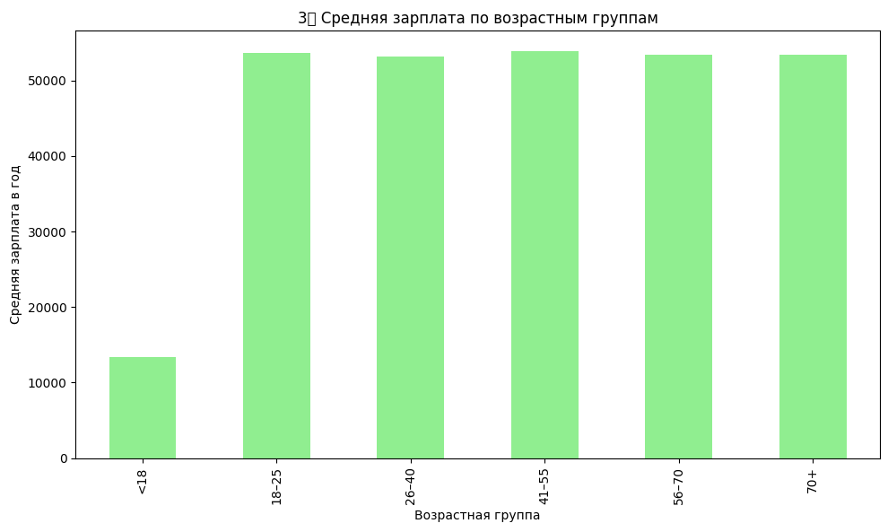
3️⃣ Возраст влияет на среднюю зарплату
🔹 Гипотеза №3
Результаты анализа показали зависимость (или её отсутствие) между исследуемыми факторами.
См. визуализацию на графике ниже ⬇️

Slide 5
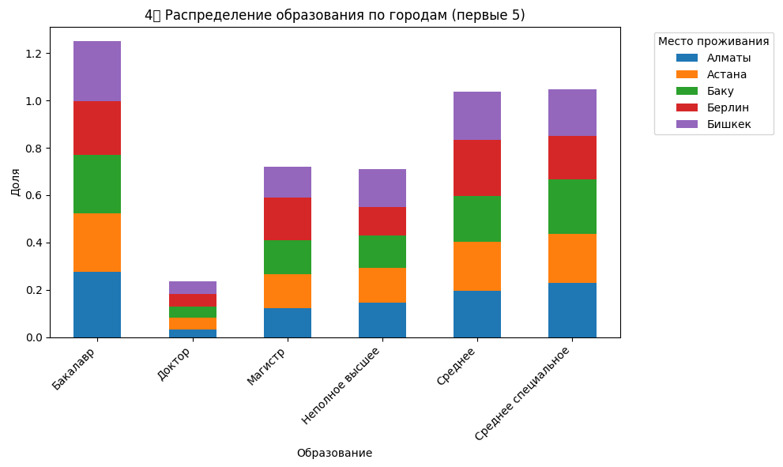
4️⃣ Уровень образования зависит от места проживания
🔹 Гипотеза №4
Результаты анализа показали зависимость (или её отсутствие) между исследуемыми факторами.
См. визуализацию на графике ниже ⬇️

Slide 6
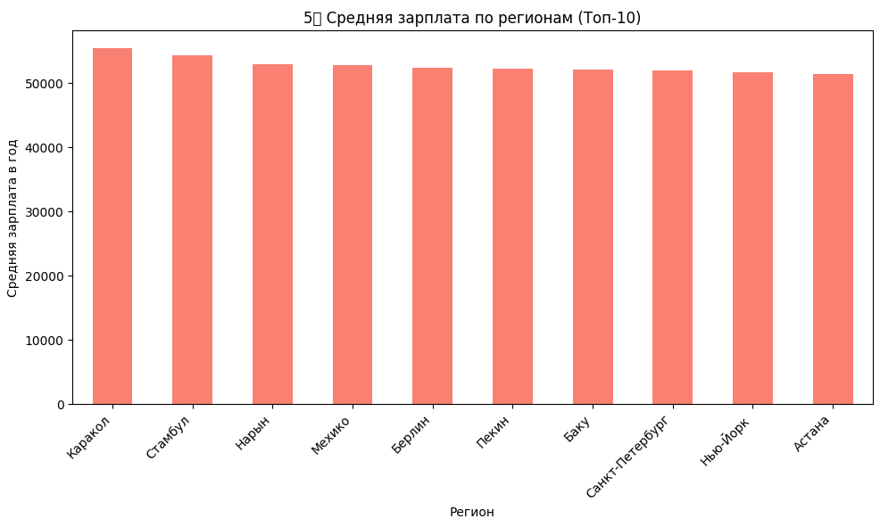
5️⃣ Средняя зарплата зависит от региона проживания
🔹 Гипотеза №5
Результаты анализа показали зависимость (или её отсутствие) между исследуемыми факторами.
См. визуализацию на графике ниже ⬇️

Slide 7
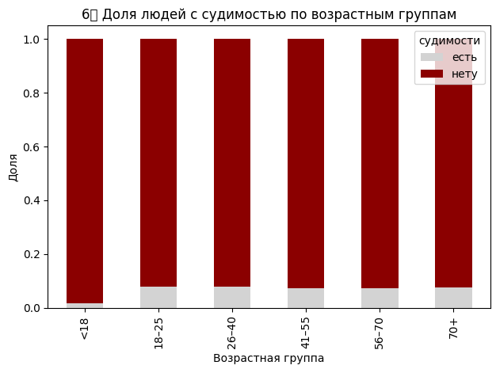
6️⃣ Вероятность судимости зависит от возраста
🔹 Гипотеза №6
Результаты анализа показали зависимость (или её отсутствие) между исследуемыми факторами.
См. визуализацию на графике ниже ⬇️

Slide 8
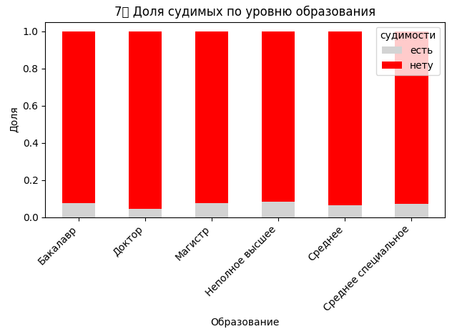
7️⃣ Судимость зависит от уровня образования
🔹 Гипотеза №7
Результаты анализа показали зависимость (или её отсутствие) между исследуемыми факторами.
См. визуализацию на графике ниже ⬇️

Slide 9
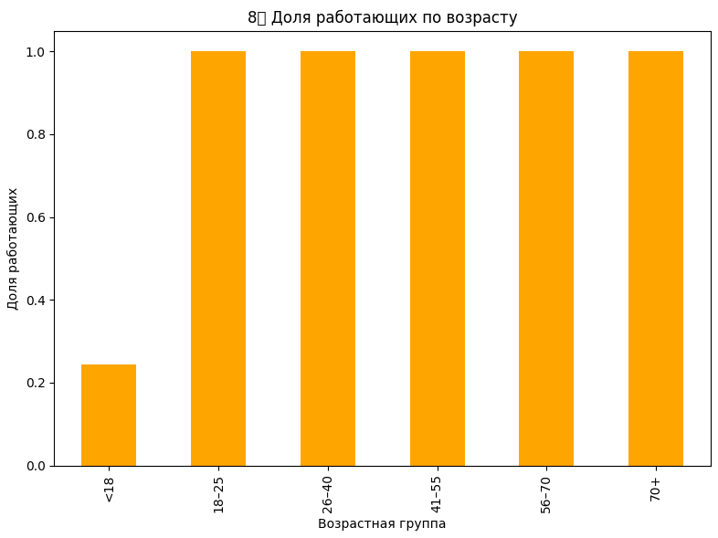
8️⃣ Наличие работы зависит от возраста
🔹 Гипотеза №8
Результаты анализа показали зависимость (или её отсутствие) между исследуемыми факторами.
См. визуализацию на графике ниже ⬇️

Slide 10
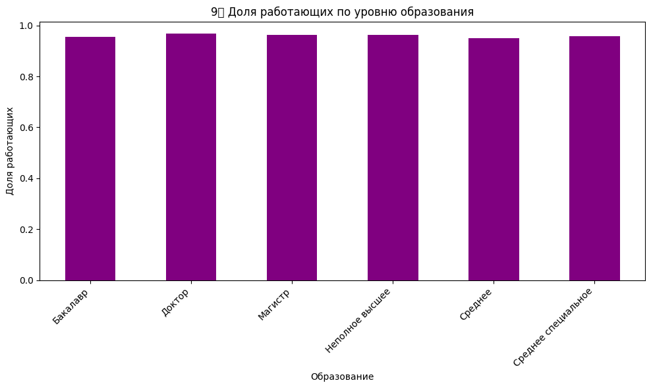
9️⃣ Наличие работы зависит от уровня образования
🔹 Гипотеза №9
Результаты анализа показали зависимость (или её отсутствие) между исследуемыми факторами.
См. визуализацию на графике ниже ⬇️

Slide 11
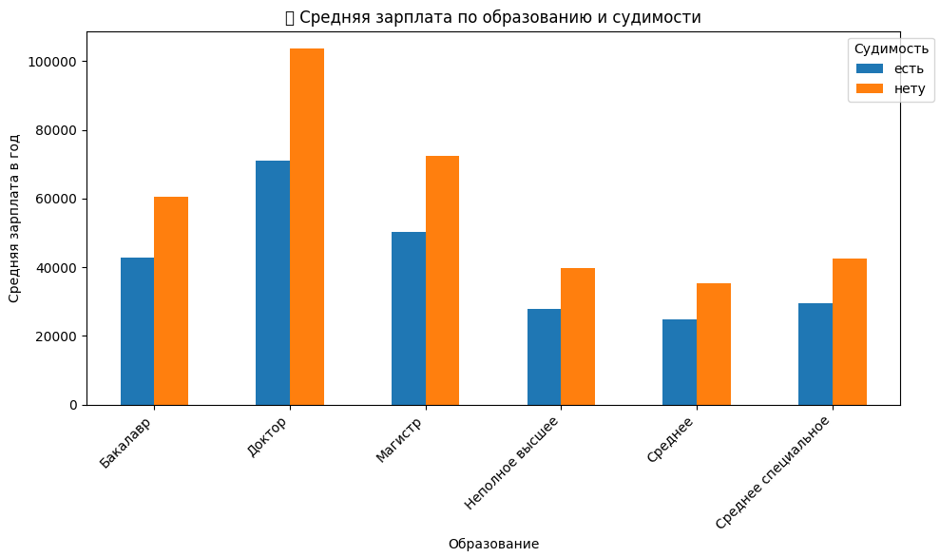
🔟 Средняя зарплата зависит от судимости и образования
🔹 Гипотеза №10
Результаты анализа показали зависимость (или её отсутствие) между исследуемыми факторами.
См. визуализацию на графике ниже ⬇️

Slide 12
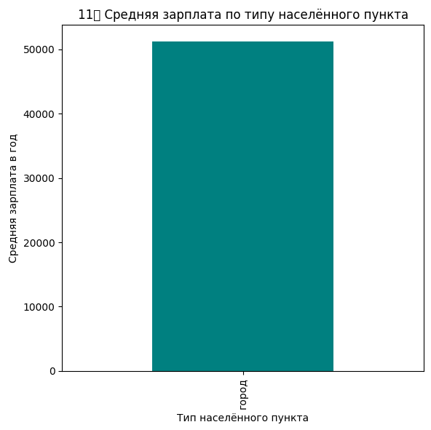
11️⃣ Средняя зарплата зависит от типа населённого пункта
🔹 Гипотеза №11
Результаты анализа показали зависимость (или её отсутствие) между исследуемыми факторами.
См. визуализацию на графике ниже ⬇️

Slide 13
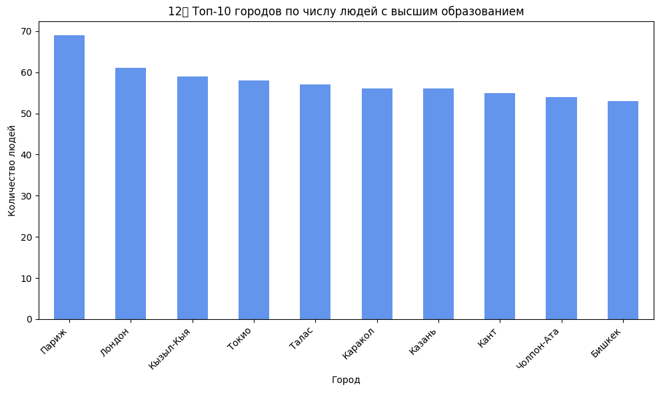
12️⃣ Количество людей с высшим образованием зависит от региона проживания
🔹 Гипотеза №12
Результаты анализа показали зависимость (или её отсутствие) между исследуемыми факторами.
См. визуализацию на графике ниже ⬇️

Slide 14
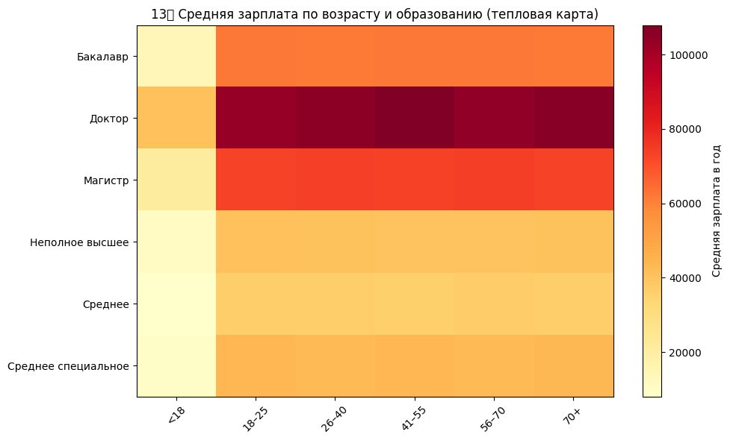
13️⃣ Средняя зарплата зависит от возраста и образования
🔹 Гипотеза №13
Результаты анализа показали зависимость (или её отсутствие) между исследуемыми факторами.
См. визуализацию на графике ниже ⬇️

Slide 15
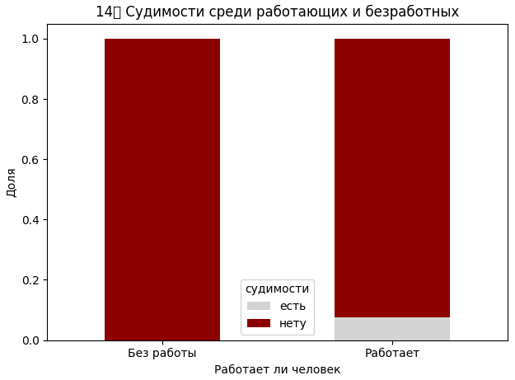
14️⃣ Вероятность судимости зависит от занятости
🔹 Гипотеза №14
Результаты анализа показали зависимость (или её отсутствие) между исследуемыми факторами.
См. визуализацию на графике ниже ⬇️

Slide 16
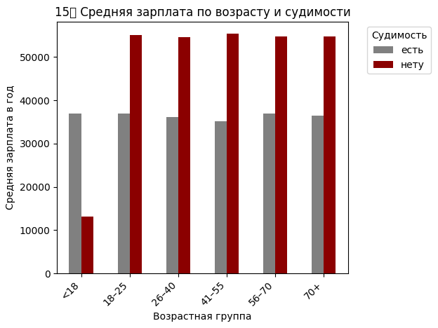
15️⃣ Средняя зарплата зависит от судимости и возраста
🔹 Гипотеза №15
Результаты анализа показали зависимость (или её отсутствие) между исследуемыми факторами.
См. визуализацию на графике ниже ⬇️

Slide 17
🎯 Спасибо за внимание!
Анализ выполнен автоматически с помощью Python и Pandas.

